Slide 1
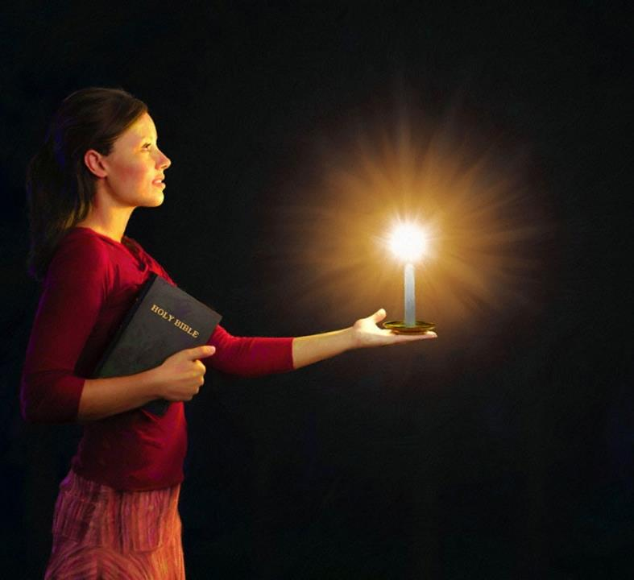
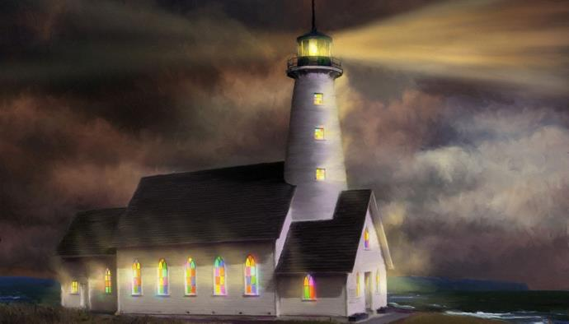

Lekcja 5 na 31. stycznia 2026
ŚWIECIĆ JAK ŚWIATŁA NOCĄ

Slide 2

„Czyńcie wszystko bez szemrania i powątpiewania, abyście się stali nienagannymi i szczerymi dziećmi Bożymi bez skazy pośród rodu złego i przewrotnego, w którym świecicie jak światła na świecie”
Filipian 2,14-15

Slide 3

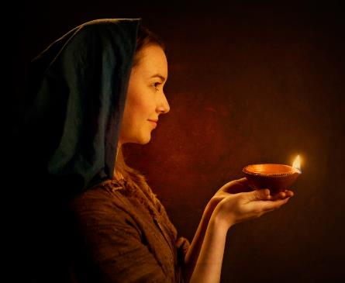



„Tak niechaj świeci wasza światłość przed ludźmi, aby widzieli wasze dobre uczynki i chwalili Ojca waszego, który jest w niebie” (Mt 5,16).
W Liście do Filipian 2,12-18 możemy przeczytać wersję tego przykazania Jezusa według Pawła.
Żyjąc w świecie, w którym prawo Boże jest nieustannie deptane, my, chrześcijanie, którzy pragniemy służyć Bogu, żyjąc zgodnie z nim, jesteśmy światłem świecącym w ciemności.
Światła na świecie:
  Odbicie Boga (Filipian 2,12-13)
  Światła na świecie (Filipian 2,14-16)
  Żywa ofiara (Filipian 2,17-18)
Przykłady światła:
  Tymoteusz (Filipian 2,19-24)
  Epafrodyt (Filipian 2,25-30)

Slide 4
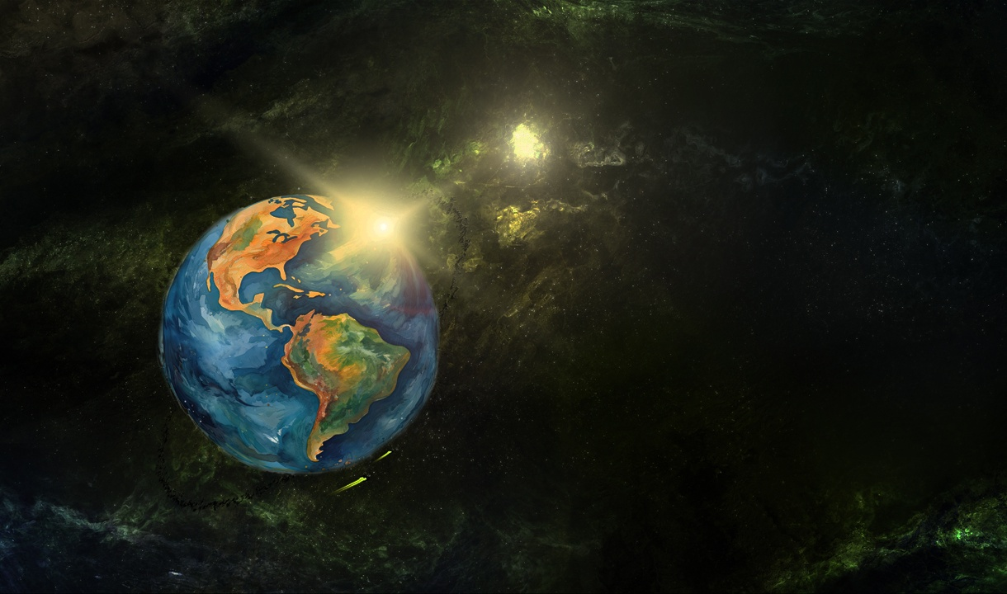
ŚWIATŁA NA ŚWIECIE

Slide 5




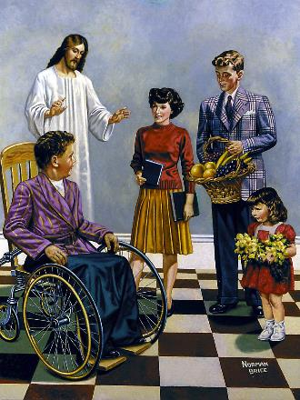
ODBICIE BOGA
“Albowiem Bóg to według upodobania sprawia w was i chcenie i wykonanie” (Filipian 2,13)
Po mistrzowskim opisaniu upokorzenia i wywyższenia Jezusa, Paweł dodaje wyrażenie „dlatego”. Oznacza to, że skoro Jezus uniżył się i został wywyższony, aby „każdy język wyznał, że Jezus Chrystus jest Panem, ku chwale Boga Ojca” (Flp 2:11), wierzący z Filippi (a co za tym idzie, my wszyscy) musimy coś z tym zrobić.
Naszym pierwszym zadaniem jest wypracowanie naszego zbawienia „z bojaźnią i drżeniem” (Flp 2,12). Jeśli to Bóg nas zbawia (Tt 2,11), dlaczego powinniśmy się tym przejmować?
Strach i drżenie to wyrażenia używane jako synonimy służenia Bogu (Psalm 2,11). Dlatego Paweł podkreśla, że to Bóg wzbudza w nas pragnienie czynienia dobra i daje nam siłę, abyśmy mogli je urzeczywistnić (Filipian 2,13).

Slide 6




ŚWIATŁA NA ŚWIECIE
„Abyście się stali nienagannymi i szczerymi dziećmi Bożymi bez skazy pośród rodu złego i przewrotnego, w którym świecicie jak światła na świecie”(Flp 2,15)
Paweł proponuje trzy rzeczy, które sprawią, że wierzący będą świecić w świecie:
Zachowujcie jedność
(Flp 2,14)
Podczas wspólnej pracy nie powinno być między nami plotek, krytyki, rywalizacji ani kłótni.
Postępujcie nienagannie
(Flp 2,15)
Posłuszeństwo naszemu Ojcu w prostocie stanowi wyraźny kontrast w stosunku do zła i rozpasania, które nas otaczają.
Bądźcie wierni Słowu Bożemu (Flp 2,16)
Nasze działania i nasze myślenie muszą być zgodne z tym, czego naucza Biblia.
Tam, gdzie ciemność jest największa, światło świeci najjaśniej. W świecie, w którym Bóg jest systematycznie odrzucany, my, chrześcijanie, musimy świecić światłem Chrystusa.

Slide 7




ŻYWA OFIARA
„Ale gdyby nawet krew moja miała być dolana do ofiary i obrzędu ofiarnego wiary waszej, raduję się i cieszę razem z wami wszystkimi” (Flp 2,17)
Chociaż Paweł miał nadzieję, że zostanie uwolniony, istniała możliwość, że zostanie skazany. Możliwość tę przedstawia jako „wylanie w ofierze” (Flp 2,17).
Ofiara płynna [ofiara z napojów] polegała na wylewaniu płynu na składaną ofiarę (Wj 29,39-40). W tym przypadku ofiarą byli Filipianie.
Czy Filipianie mieli umrzeć? Wcale nie. Ich ofiara polegała na „służbie wiary”. Była to ofiara żywa, ofiara, którą wszyscy musimy złożyć Bogu (Rz 12,1).
Paweł nie miał nic przeciwko śmierci, ponieważ jego świadectwo dodałoby jeszcze więcej siły wierzącym, którzy już byli wiernymi świadkami Ewangelii, odważnie o niej opowiadali i zachowywali się jak godne dzieci Boże.

Slide 8
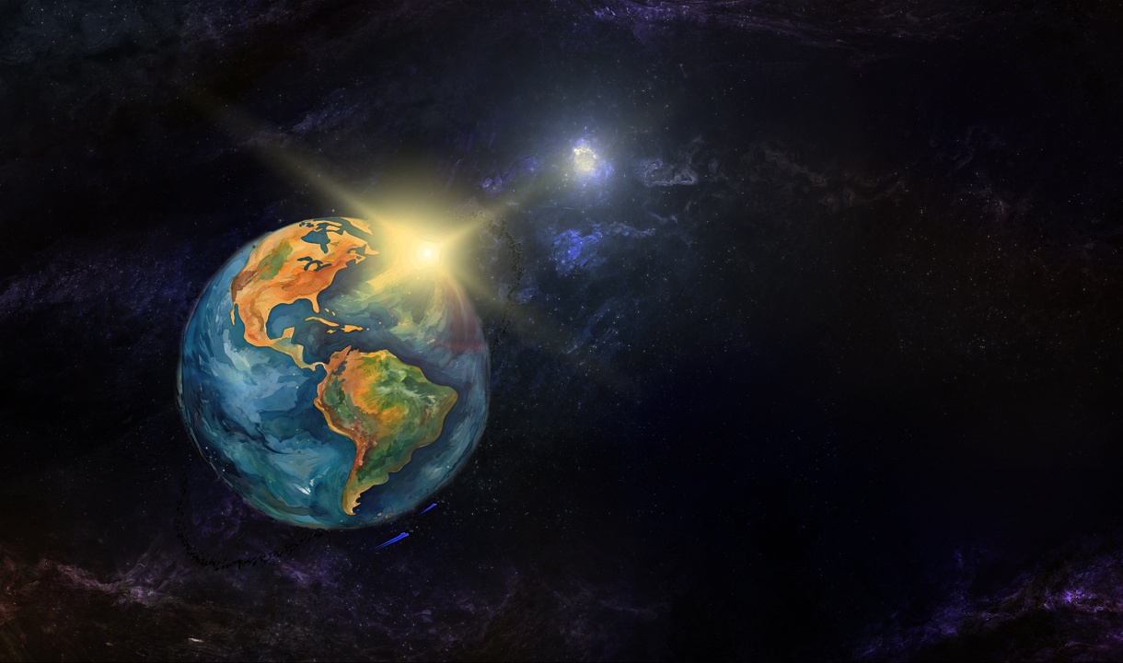
PRZYKŁADY ŚWIATŁA

Slide 9

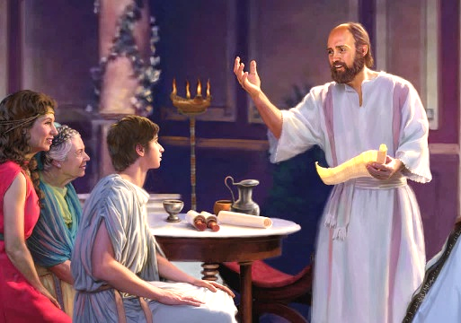


TYMOTEUSZ
“Wszak wiecie, że jest on wypróbowany, gdyż jak dziecię ojcu, tak on ze mną służył ewangelii” (Flp 2,22)
Tymoteusz był aktywnym współpracownikiem Pawła i współautorem sześciu listów (2 List do Koryntian, List do Filipian, List do Kolosan, 1 List do Tesaloniczan, 2 List do Tesaloniczan, List do Filemona). To sam Paweł wybrał go na ewangelistę (Dz 16,1-3). Co Paweł dostrzegł w tym młodym człowieku, co było w nim wyjątkowego?
Po pierwsze, wszyscy „dobrze o nim mówili”. Jego przydatność do służby została potwierdzona proroczymi słowami (1 Tm 1,18). Jako młody człowiek Paweł traktował go jak syna (1 Tm 1,2; 4,12). Ze swojej strony Tymoteusz traktował Pawła z szacunkiem i miłością, jaką syn darzy ojca (Flp 2,22).
Paweł uważał go za pracownika równie skutecznego jak siebie samego (1 Kor 6,10). Powierzył mu nadzór nad kilkoma kościołami, takimi jak Korynt (1 Kor 4,17), Filippi (Flp 2,19) i Tesalonika (1 Tes 3,2). Podobnie jak Paweł, również on cierpiał więzienie (Hbr 13,23).

Slide 10

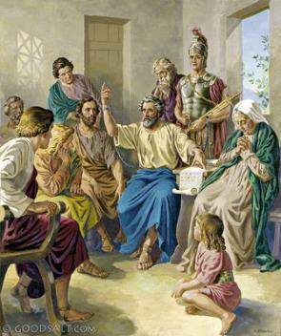


„Uznałem jednak za rzecz konieczną posłać do was Epafrodyta, brata, współpracownika i współbojownika mego, a waszego wysłannika i sługę w potrzebie mojej” (Flp 2,25)
EPAFRODYT
Kiedy Filipianie dowiedzieli się, że Paweł został uwięziony w Rzymie, postanowili wysłać mu pomoc, aby zaspokoić jego potrzeby (opłacenie czynszu, jedzenie, ubrania itp.). Epafrodyt był odpowiedzialny za dostarczenie tej pomocy apostołowi (Flp 4,18; 2,25).
Epafrodyt nie tylko dostarczał pomoc, ale towarzyszył Pawłowi, pomagał mu w potrzebach i współpracował z nim w szerzeniu ewangelii.
W swoim zapale dla ewangeli, ryzykował własnym życiem i poważnie zachorował (Flp 2,27.30). Kiedy Filipianie o tym usłyszeli, zaczęli się o niego martwić. To był główny powód, dla którego Paweł postanowił wysłać go, aby dostarczył im list (Flp 2,26.28).
Paweł prosi, aby „szanować ludzi takich jak on” (Flp 2,29 ). Epafrodyt był bez wątpienia wiernym chrześcijaninem.

Slide 11

„Podczas gdy Jezus, nasz Orędownik, wstawia się za nami w niebie, Duch Święty działa w nas, sprawiając, że chcemy i wykonujemy to, co podoba się Bogu. Całe niebo jest zaangażowane w zbawienie jednej duszy. Jaki więc mamy powód, by wątpić, że Pan chce nam pomóc i rzeczywiście nam pomaga? My, którzy nauczamy innych, sami musimy mieć żywą więź z Bogiem. W Duchu i w Słowie powinniśmy być dla ludzi jak źródło wody, ponieważ Chrystus jest w nas źródłem tryskającym ku życiu wiecznemu. Smutek i cierpienie mogą wystawiać na próbę naszą cierpliwość i wiarę, lecz blask obecności Niewidzialnego jest z nami. Dlatego musimy ukryć siebie za Jezusem.”
EGW (Weźmiecie moc, Grudzień 8)

